Slide 1

Supervision - Causes et Traitement des pannes – Lampe
Formation Citybox Télégestion

Slide 2
Pré-requis
Modules nécessaires
PRESENTATION DE LA SOLUTION CITYBOX
ROLES ET PERIMETRES D'ACTION
NAVIGATION SLV
VISUALISATION DES DONNEES SLV
Matériel nécessaire au formé
Ordinateur avec accès internet
Infos nécessaires
Adresse portail Web
Compte d’accès SLV (créé et donné par Central Admin)

Slide 3
Rappel des différentes alarmes
Communication
Défaut sur entrée
Point lumineux
Consommation
Perte passerelle (perte Citybox Controller)
Nœud non communiquant (perte Citybox)
Ouverture de porte
Perte départ
Panne de lampe
Erreur commande ballast
Panne de nœud
Consommation anormale
Input Failure X
Panne de ballast
Notes:
Communication (perte passerelle, nœud non communiquant)
Défaut sur entrée (ouverture de porte, perte départ)
Lampe (Panne de lampe, erreur commande ballast, panne de nœud)
Consommation anormale (Consommation anormale)

Slide 4
Panne de lampe

Slide 5
Apparition du défaut
Se déclenche dès que les conditions du défaut sont présentes :
Puissance faible
Puissance forte
Tension faible
Tension forte
Facteur de puissance faible

Slide 6
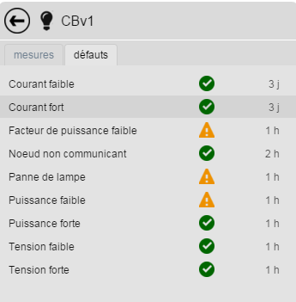
Analyse
SLV
Panne de lampe : analyse des grandeurs standards (par exemple, puissance nulle, cos phi < 0.6, courant quasiment nul)
Remonter les infos utiles au débriefing du défaut :

Slide 7
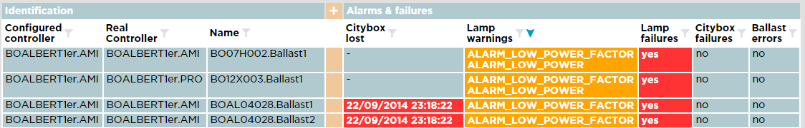
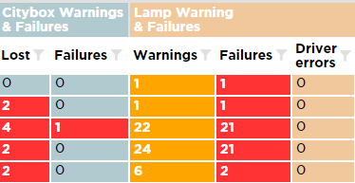
Analyse
CCS
Présence de « failures » sur les Controllers /Citybox concernés + date de Last Activity

Slide 8
Actions
Puissance faible : vraie panne
  Changement de lampe
Puissance forte : anomalie de patrimoine
  Relevé du patrimoine réel et remise en service OU correction du terrain pour suivre le patrimoine théorique
Tension faible/ Tension forte : <200V et >250V
  …
Facteur de puissance faible : lié au vieillissement des platines ferro
  Changement capa du ballast ou du ballast complet
Sinon ticket niveau 2

Slide 9
Panne de noeud

Slide 10
Apparition du défaut
      Problème d’horloge interne (horloge qui dérive ou n’est plus mouvementée)
      Relais dans un état inattendu (relais collé)
      Perte de dialogue entre les cartes CPL et de mesures

Slide 11
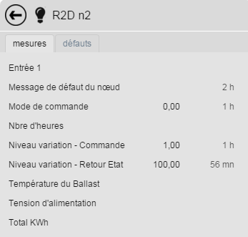
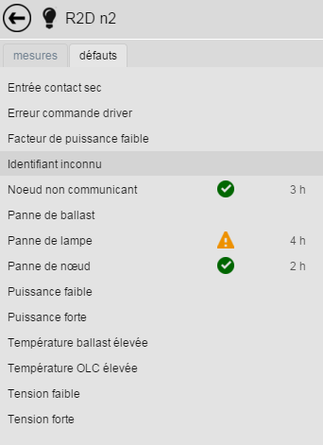
Analyse
SLV
Panne de nœud : seules vérifications possibles sur SLV, la présence du défaut ou non
Permet de savoir si c’est un problème d’horloge ou non

Slide 12
Analyse
CCS
Présence de « failures » sur les Controllers /Citybox concernés + date de Last Activity
Bientôt : type de défaut interne dans l’interface du Controller

Slide 13
Actions
Changement quasi-systématique de la Citybox.
  Si le nodeFailure réapparaît au même endroit sur les remplaçantes (neuves) de la Citybox initialement en défaut,
  Vérifier :
    Le câblage
    La protection fusible
    Les équipements environnants (dont leur consommation / leurs caractéristiques électriques)
      Utiliser des contacteurs de pilotage pour les conso trop grande ou trop critique (à appel de courant élevé par exemple, comme les moteurs des panneaux publicitaires déroulant).
Si pas d’amélioration, ticket niveau 2
Notes:
Si le nodeFailure se produit sur un grand nombre de point dans un petit périmètre, il vaut mieux couper l’alimentation et les remettre sous tension pour voir si la panne disparaît ou non. On a eu ce cas inexpliqué sur un poste (pendant la première session de formation), on ne sait toujours pas pourquoi les cartes métro étaient « choquées » et ont eu besoin d’un reboot physique, pas sûr qu’on puisse en parler pour l’instant en formation…

Slide 14
Erreur commande ballast

Slide 15
Apparition du défaut
      Annonce des états réels différents des commandes qu’il a reçues
      Dans la majeure partie des cas, ce sont des ballasts qui ont un palier de gradation minimum, fixé dans le ballast par le constructeur, et que l’on a essayé de dépasser

Slide 16
Analyse
SLV
Erreur commande ballast : comparaison des niveaux de variation réels/théoriques, visualisation de la courbe de puissance

Slide 17
Analyse
CCS
Présence de « failures » sur les Controllers /Citybox concernés + date de Last Activity

Slide 18
Actions
  Si on a identifié la valeur de gradation non supportée par le ballast :
    Changement de la programmation
    Changement du ballast par un ballast qui supporte ce niveau (voir avec le fournisseur)
  Si on n’a pas identifié la valeur, ticket niveau 2

Slide 19
Panne de ballast (Citybox v2 seulement)

Slide 20
Apparition du défaut
      Lorsque le ballast est injoignable (non alimenté, en panne…) et que son dernier statut faisait état d’un fonctionnement allumé
      Lorsqu’il n’y a pas de ballast branché derrière la Citybox v2
      ATTENTION : lorsque une Citybox v2 alimente ET pilote le ballast, il faut veiller à ce que le calendrier de pilotage ne soit pas actif lorsque l’alimentation n’est plus fournie. En effet, il résulterait alors le défaut « panne de ballast ».

Slide 21
Notions clés
Donner des différences existant entre les défauts présentés.
  Panne de lampe : défaut au niveau de l’ampoule
  Panne de nœud : défaut au niveau de la Citybox
  Erreur commande ballast : défaut au niveau du ballast
A quoi est dû un défaut « erreur commande ballast »?
  Annonce des états réels différents des commandes qu’il a reçues
  Dans la majeure partie des cas, ce sont des ballasts qui ont un palier de gradation minimum, fixé dans le ballast par le constructeur, et que l’on a essayé de dépasser

